Slide 1
TFFHGD GENEL MERKEZ
DENETLEME KURULU SUNUMU

Slide 2
Denetim Nedir ? Denetim : Bir derneğe ilişkin bilgilerin mevzuata uygunluğunun saptanması ve rapor edilmesi amacı ile yetkili kişiler tarafından kanıt toplama ve değerlendirme sürecidir. Murakabe etmek; teftiş etmek; kontrol etmek.

Slide 3
DERNEK DENETİMİ NASIL YAPILIR?
Dernek denetimleri iç ve dış denetim yoluyla yapılır.

Slide 4
DENETİM ÇEŞİTLERİ
-Rutin Denetim -Şikayete Bağlı Denetim
-Kurumların Talepleri
- İç Denetim

Slide 5
Denetim
İç Denetim - Dış Denetim

Slide 6
İÇ DENETİM NEDİR?
Derneklerde iç denetim esastır. Genel kurul, yönetim kurulu veya denetim kurulu tarafından iç denetim yapılabileceği gibi, bağımsız denetim kuruluşlarına da denetim yaptırılabilir. Genel kurul, yönetim kurulu veya bağımsız denetim kuruluşlarınca denetim yapılmış olması, denetim kurulunun yükümlülüğünü ortadan kaldırmaz.
Denetim kurulu; derneğin, tüzüğünde gösterilen amaç ve amacın gerçekleştirilmesi için sürdürüleceği belirtilen çalışma konuları doğrultusunda faaliyet gösterip göstermediğini, defter, hesap ve kayıtların mevzuata ve dernek tüzüğüne uygun olarak tutulup tutulmadığını, dernek tüzüğünde tespit edilen esas ve usullere göre Şube Denetim Kurulu, Yönetim Kurulu’nun tüm işlemlerini en az 3 ayda bir denetler. Bu denetleme sırasında, Şubenin tüm defter, kayıt, makbuz ve benzeri belgelerini inceleyebilirler. Denetleme Kurulu, incelemeye ilişkin kararlarını Denetleme Kurulu karar defterine yazarak altını imzalarlar. Kararların bir örneğini Genel Merkez Yönetim Kurulu’na gönderirler.
Denetim kurulu üyelerinin istemi üzerine, her türlü bilgi, belge ve kayıtların, dernek yetkilileri tarafından gösterilmesi veya verilmesi, yönetim yerleri, müesseseler ve eklentilerine girme isteğinin yerine getirilmesi zorunludur.

Slide 7
DIŞ DENETİM NEDİR?
Gerekli görülen hallerde, derneklerin tüzüklerinde gösterilen amaçlar doğrultusunda faaliyet gösterip göstermedikleri, defterlerini ve kayıtlarını mevzuata uygun olarak tutup tutmadıkları İçişleri Bakanı veya mülki idare amirleri tarafından denetlenir.

Slide 8
DENETİMİN AMACI VE KAPSAMI
Denetimin Amacı
a) Derneğin, tüzüğünde gösterilen amaç ve bu amacı gerçekleştirmek üzere belirtilen çalışma konuları doğrultusunda mevzuata uygun olarak faaliyet gösterip göstermediğini, faaliyetleri ile ilgili işlem ve eylemlerinin doğruluk ve verimlilik yönünden amacına uygun olup olmadığını ve işlevlerini yerine getirip getirmediğini belirlemek, derneğin daha fonksiyonel bir yapıya sahip olabilmeleri için rehberlik etmek ve ortaya çıkabilecek sorunların önceden giderilmesi için yardımcı olmaktır.

Slide 9
DENETİMİN KAPSAMI
Denetimin Kapsamı
Dış Denetimde, onayda belirtilen konu ile sınırlıdır. Onayda konu belirlenmemiş ise derneğin tüm defter ve kayıtlar ile faaliyetleri denetlenir.
İç denetimde onay alınmasına gerek olmadığından,
ihbar veya şikayete bağlı konu ile sınırlı kalınabileceği
gibi, tüm bilgi,belge ve kayıtlar denetlenebilir.

Slide 10
DENETİMİN YAPILACAĞI YER
Denetim derneğin yerleşim yerinde ve yetkililerin huzurunda yapılır. Dernek yerleşim yerinin, denetimin sağlıklı yapılmasına elverişli olmadığı hallerde durum tutanakla tespit edilir ve yönetimin belirleyeceği uygun bir yerde denetim yapılır.

Slide 11
DENETLEME ÖNCESİ YAPILMASI GEREKEN İŞLEMLER
Dış denetimde 24 saat öncesinde bildirim zorunludur.
İç denetimde yasal olarak bu zorunluluk olmasa bile yetkililerin denetimden kaçınması durumunda yasal işlem yapılabilmesi için denetim öncesi yazılı bildirim yapılması gerekir.

Slide 12
Denetimde Sıralama Yapılması
Denetimde sıralama yapılması, denetimin sağlıklı yürütülmesini sağlar.
a) İdari İşlemlerin Denetimi
b) Mali İşlemlerin Denetimi
c) Faaliyetlerin Denetimi

Slide 13
TEFTİŞ VE DENETİM KAVRAMLARI
Teftiş : Tespit – Uyarı - Ceza
Denetim : Rehberlik – Danışmanlık – Katkı vermek

Slide 14
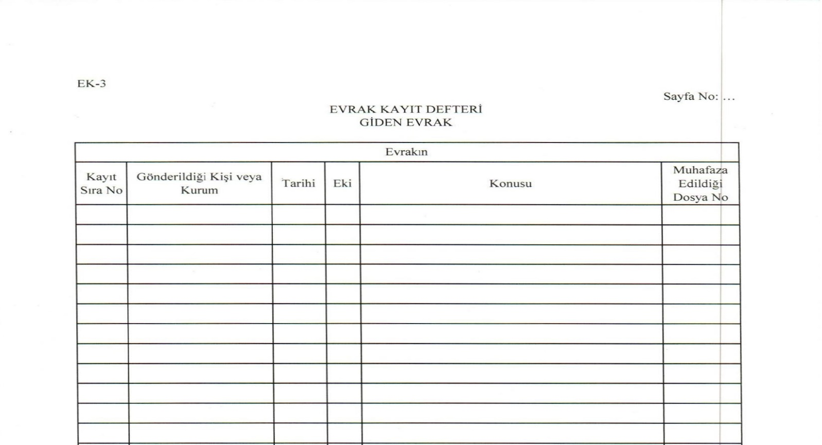
GİDEN EVRAK DEFTERİ

Slide 15
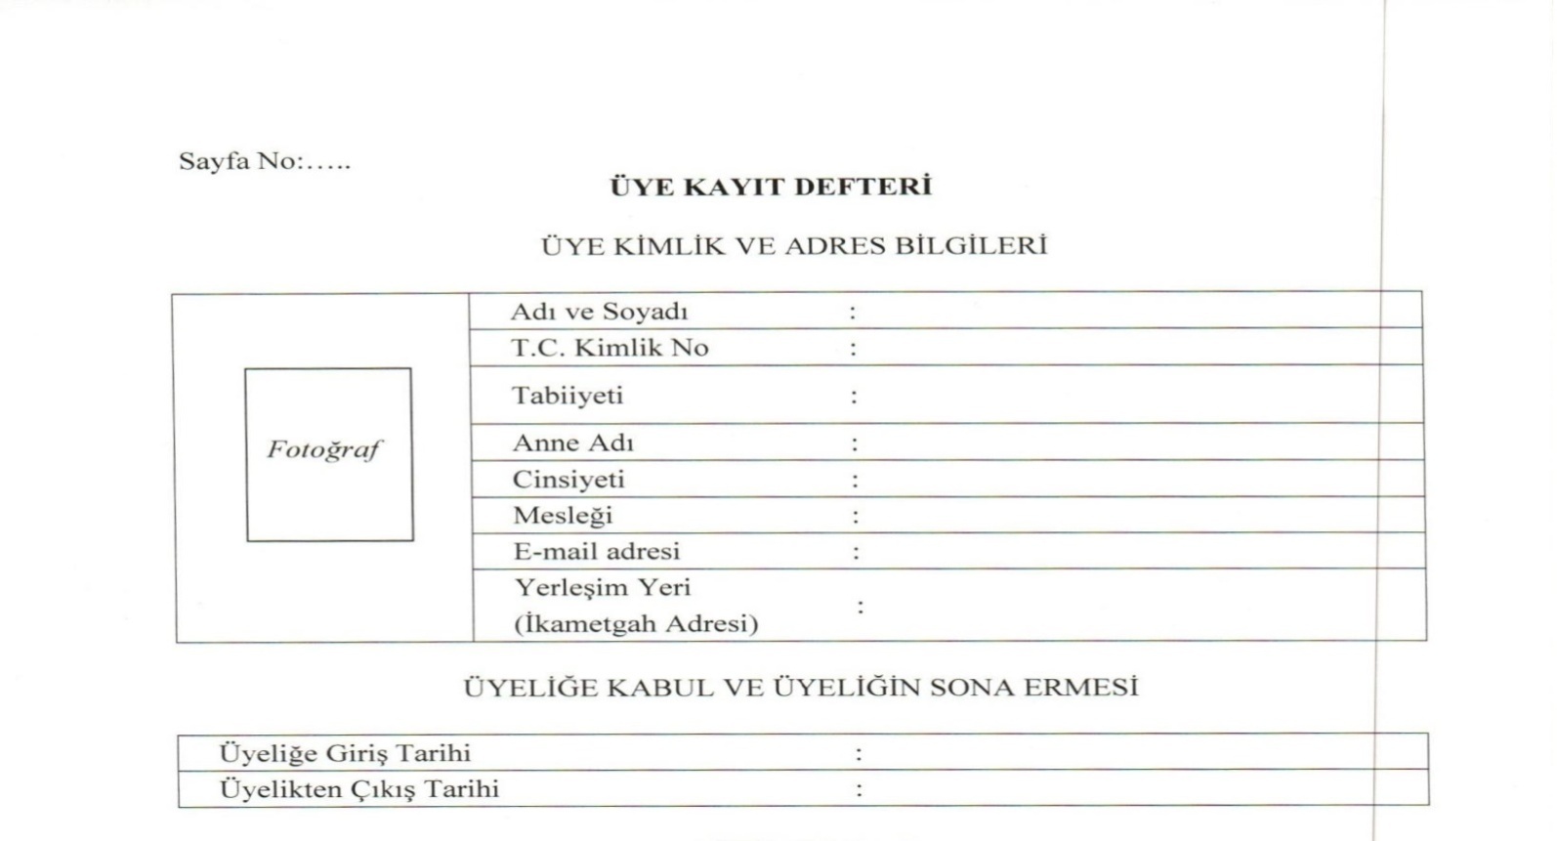
ÜYE KAYIT DEFTERİ

Slide 16
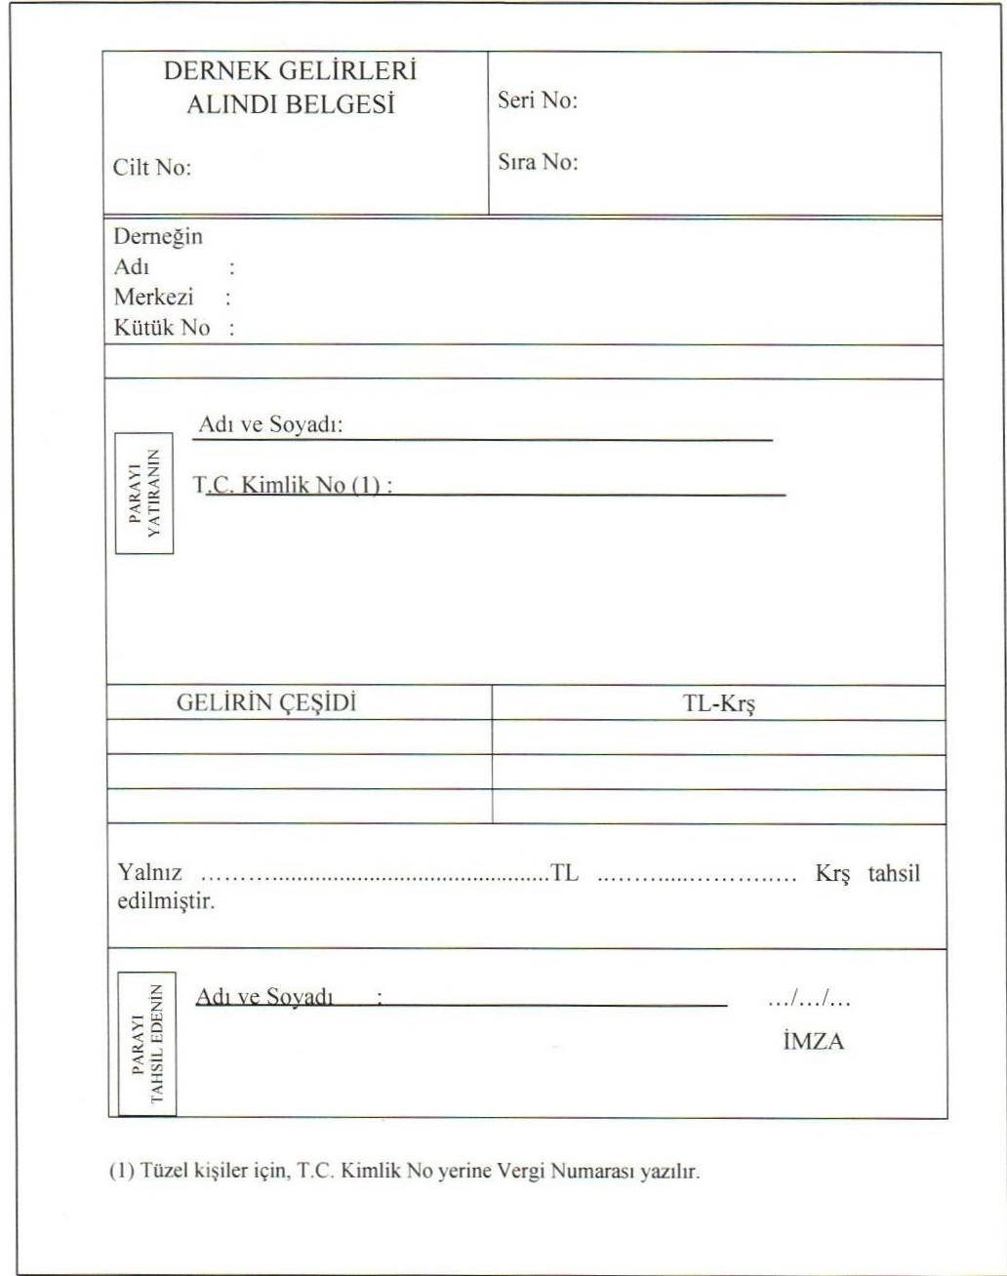
ALINDI BELGESİ

Slide 17
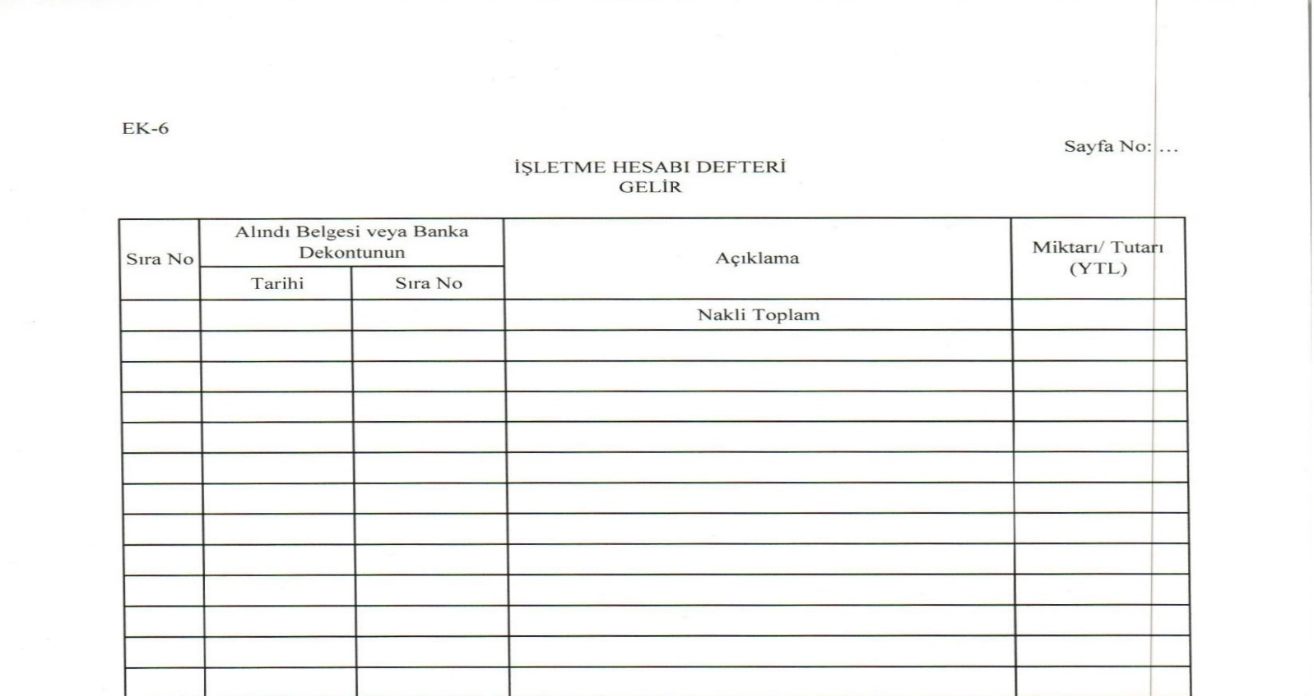
GELİRLERİN KAYDI

Slide 18
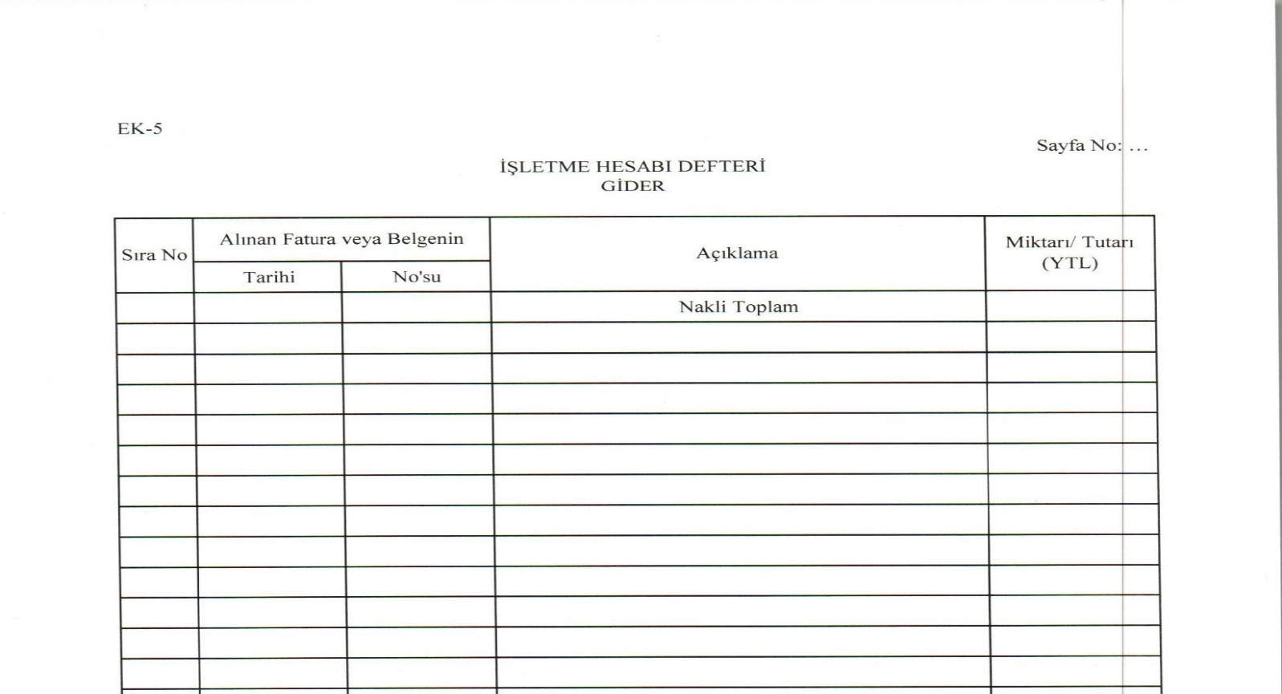
GİDERLERİN KAYDI

Slide 22
DERNEKLER HANGİ ESASLARA GÖRE DEFTER TUTMALIDIR?
Dernekler işletme hesabı esasına göre defter tutarlar.
Kamu yararına çalışma statüsü bulunan dernekler ile yıllık brüt gelirleri 957.692 TL’yi aşan (2019 yılı için) derneklerin takip eden hesap döneminden başlayarak bilanço esasına göre defter tutmaları gerekir.

Slide 23
DERNEKLER HANGİ DEFTERLERİ TUTMAK ZORUNDADIR?
İşletme hesabı esasında tutulacak defterler:
Karar Defteri: Yönetim kurulu kararları tarih ve numara sırasıyla bu deftere yazılır ve kararların altı toplantıya katılan üyelerce imzalanır.
Üye Kayıt Defteri: Derneğe üye olarak girenlerin kimlik bilgileri, derneğe giriş ve çıkış tarihleri bu deftere işlenir. Üyelerin ödedikleri giriş ve yıllık aidat miktarları bu deftere işlenebilir.
Evrak Kayıt Defteri: Gelen ve giden evraklar, tarih ve sıra numarası ile bu deftere kaydedilir. Gelen evrakın asılları ve giden evrakın kopyaları dosyalanır. Elektronik posta yoluyla gelen veya giden evraklar çıktısı alınarak saklanır.
Demirbaş Defteri: Derneğe ait demirbaşların edinme tarihi ve şekli ile kullanıldıkları veya verildikleri yerler ve kullanım sürelerini dolduranların kayıttan düşürülmesi bu deftere işlenir.
İşletme Hesabı Defteri: Dernek adına alınan gelirler ve yapılan giderler açık ve düzenli olarak bu deftere işlenir.
Alındı Belgesi Kayıt Defteri: Alındı belgelerinin seri ve sıra numaraları, bu belgeleri alan ve iade edelerin adı, soyadı ve imzaları ile aldıkları ve iade ettikleri tarihler bu deftere işlenir.

Slide 24
BİLANÇO ESASI
Bilanço hesabı esasında tutulacak defterler:
Karar Defteri, Üye Kayıt Defteri, Evrak Kayıt Defteri ve Alındı Belgesi Kayıt Defteri’ne ek olarak Yevmiye Defteri, Büyük Defter ve Envanter Defteri tutmaları gerekir.
Ticari işletmesi bulunan dernekler, ticari işletmeleri için, ayrıca Vergi Usul Kanunu hükümlerine göre defter tutarlar.

Slide 25
DERBIS ( Dernekler Bilgi Sistemi )
DERBİS NEDİR, NASIL KULLANILIR?
Dernekler Bilgi Sistemi (DERBİS), derneklerin vermekle yükümlü oldukları her türlü bildirim ile beyanname bildirimlerinin elektronik ortamda yapılması, bürokratik işlemlerin azaltılması ve istatistiki bilgilerin kısa sürede sorgulanarak raporlanması amacıyla
Sivil Toplumla İlişkiler Genel Müdürlüğü tarafından kullanılan elektronik bildirim sistemidir.
DERBİS sistemini kullanabilmek için her derneğin şifre alması gerekir. DERBİS şifresi, derneğin başkanı tarafından, derneğin merkezinin bulunduğu İl Sivil Toplumla İlişkiler Müdürlüğünden alınır.
Elektronik ortamda beyanname ve bildirimleri doldurma yetkisi, dernek başkanına dernek yönetim kurulu kararı ile verilir. Dernek başkanı, derneğin merkezinin bulunduğu yerin valiliğine, dernek karar defteri ve konuya ilişkin olarak alınmış yönetim kurulu kararı fotokopisi ile yazılı olarak başvurur.
Dernek tarafından elektronik ortamda beyanname ve bildirimleri doldurma yetkisi verilen ve kapalı zarf alan dernek başkanının değişmesi halinde, değişiklik mülki idare amirliğine bildirilir, daha önce verilen kullanıcı kodu, parola ve şifre iptal edilir. Derneğin talebi üzerine yeni kullanıcı kodu, parola ve şifre verilir.

Slide 26
TÜRKİYE FAAL FUTBOL HAKEMLERİ VE GÖZLEMCİLERİ DERNEĞİ
DENETLEME KURULU Üye Üye Raportör Samet ÇİÇEK Gürhan GÜNEYKAYA Haşim PAZAR
Dnt.Krl.Bşk Vekili Dnt.Krl. Başkanı Mehmet ÖZKAN Abdulkadir GÜVEN

